Slide 1

Déployer un modèle dans le cloud
Pyspark, aws EMR, S3

Slide 2

Table des matières
Problématique et présentation du jeu de données
Environnement Big Data dans le cloud
Calcul distribués avec Pyspark
Réalisation du traitement de la chaine des images
Recommandations et conclusion

Slide 3
Problématique et présentation du jeu de données
Problématique

Slide 4

Problématique
Client : Entreprise start-up « Fruits »
Objectif : Permettre à la population de connaitre la biodiversité des fruits et les traitements pour chacun
Missions :
Développer dans un environnement Big Data
Préprocesser les images
Appliquer une méthode de réductions
Résultats :
Images prêts pour appliquer un modèle d’apprentissage de classification (la base pour construire un moteur de classification de fruits)

Slide 5
Problématique et présentation du jeu de données
Présentation du jeu de données

Slide 6
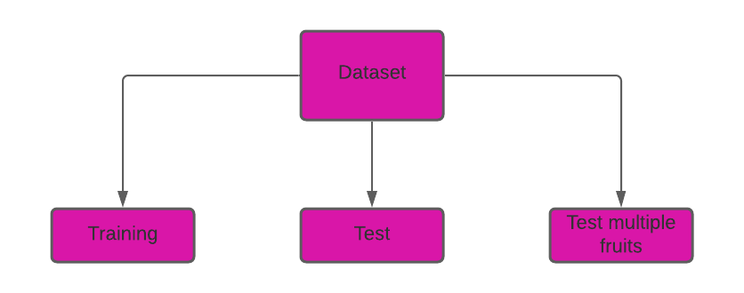





Présentation des données
90483 images
67692 images
131 classes
22688 images
131 classes
103 images
Classes : abricot
Représentation 360°
Taille : 100 x 100 pixels
1 dossier par classes

Slide 7
Environnement Big Data dans le cloud
Le BIG DATA

Slide 8
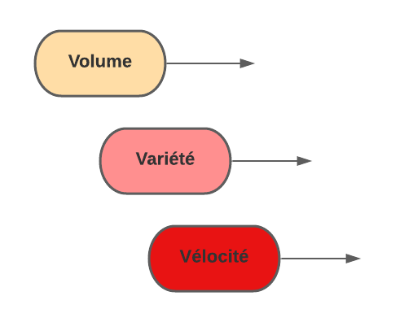
LE BIG DATA
LES 3 V du
Big Data
Variation de quelques téraoctets à plusieurs pétaoctets de données
Pages webs
Fichiers de journaux
Interaction avec les réseaux sociaux
E-commerce
…
Rapidité d’exécutions pour :
Collecter
Stocker
Analyser
Traiter et visualiser

Slide 9
Environnement Big Data dans le cloud
AMAZON AWS
Notes:
J’ai choisis Amazon aws qui permet de faciliter l’accès aux infrastructure Big Data. Amazon AWS facilite l’accès à la location de serveurs et d’autres services a des non initiés du domaines et aussi de pouvoir réunir tous les outils au même endroit pour choisir le tarifs le plus adapté à nos besoin car chaque service demande un prix pour être utilisé

Slide 10
Apache HADOOP
Apache Hadoop est un projet de logiciel open source qui peut être utilisé pour traiter efficacement
La complexité des distributions de données volumineux en parallèle
La réplication des données
La tolérance des pannes
L'écosystème Hadoop fournit différents outils tels que Amazon EMR pour :
Faciliter la création et la gestion de clusters élastiques
configurer entièrement d'instances Amazon EC2 : Amazon Elastic Compute Cloud (serveurs à louer)
exécuter Hadoop et d'autres applications dans l'écosystème Hadoop
Pyspark
Hadoop Distributed File System (HDFS) : héberger les fichiers de très grande taille afin de lire ou écrire sur le disque
Notes:
Les algorithmes d’automatisation de déploiement de traitements massivement parallèle sur des cluster ne peuvent pas être utiles sans une infrastructure logicielle qui gère (voir diapo)

Slide 11
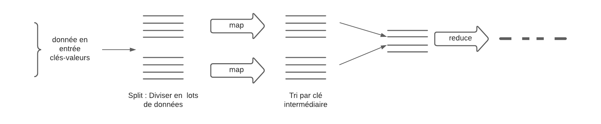

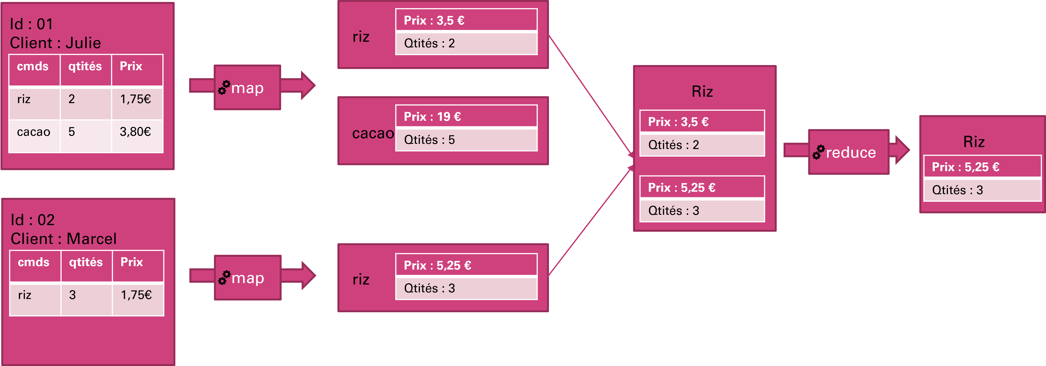
AMAZON EMR : Le pattern MAP reduce
Processus MAP : lots de données scindés confié à un « mapper » pour transformer les données
Processus Reduce : opération de recombinaison des résultats partiels obtenus par les « mappers »
Diviser pour régner : diviser un problème en sous-problèmes, les résoudre puis agréger les résultats

Slide 12
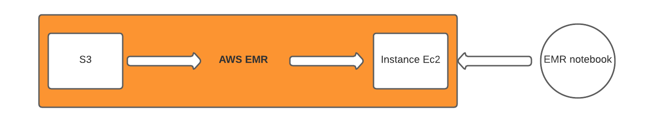




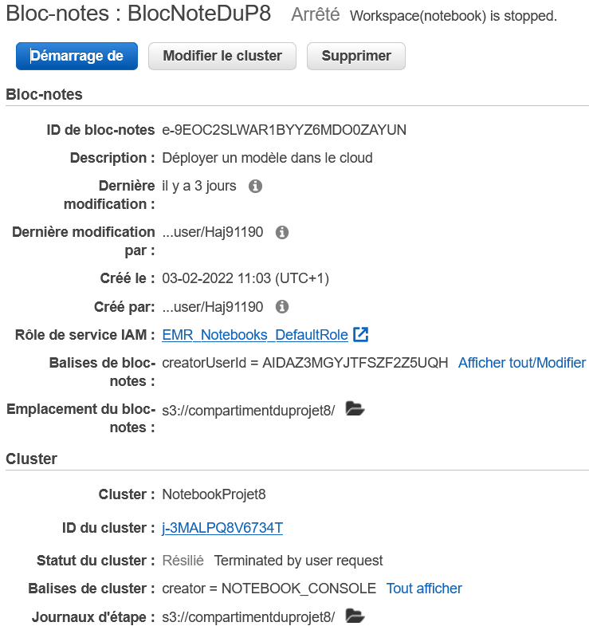
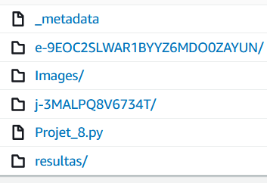
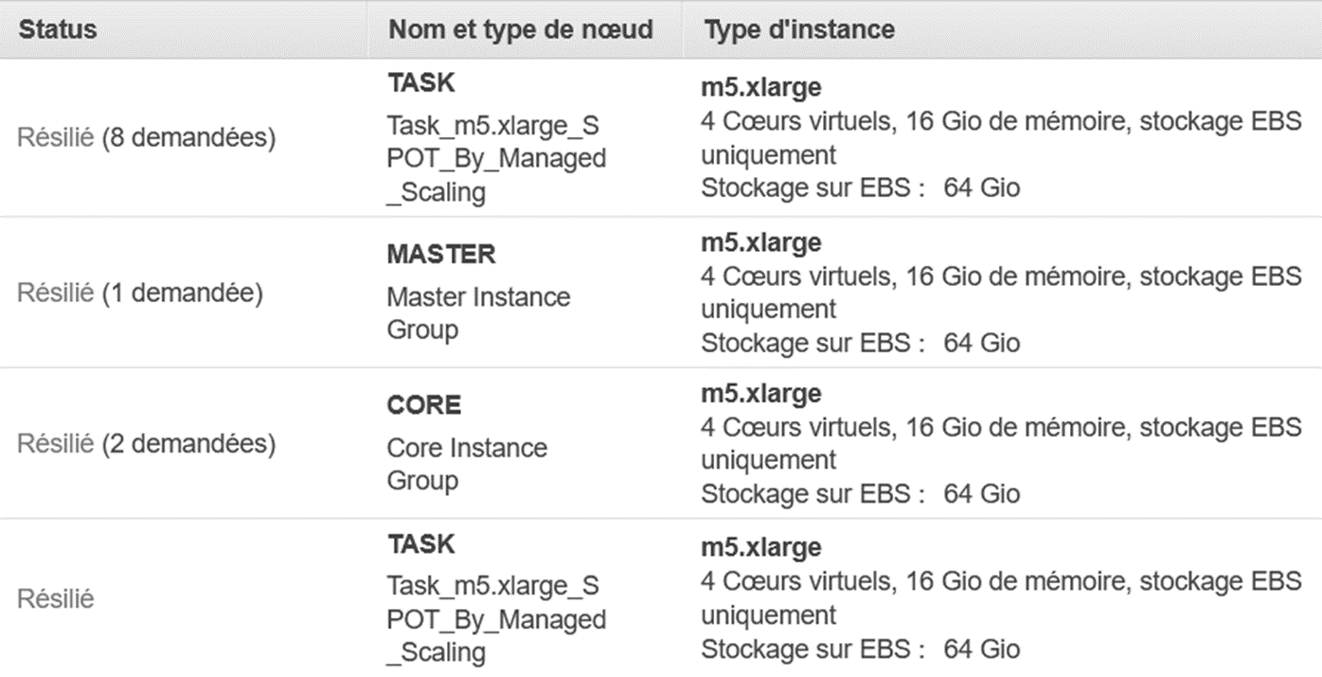
AMAZON aws : infrastructure big data
Espace de stockage
Serveurs

Slide 13
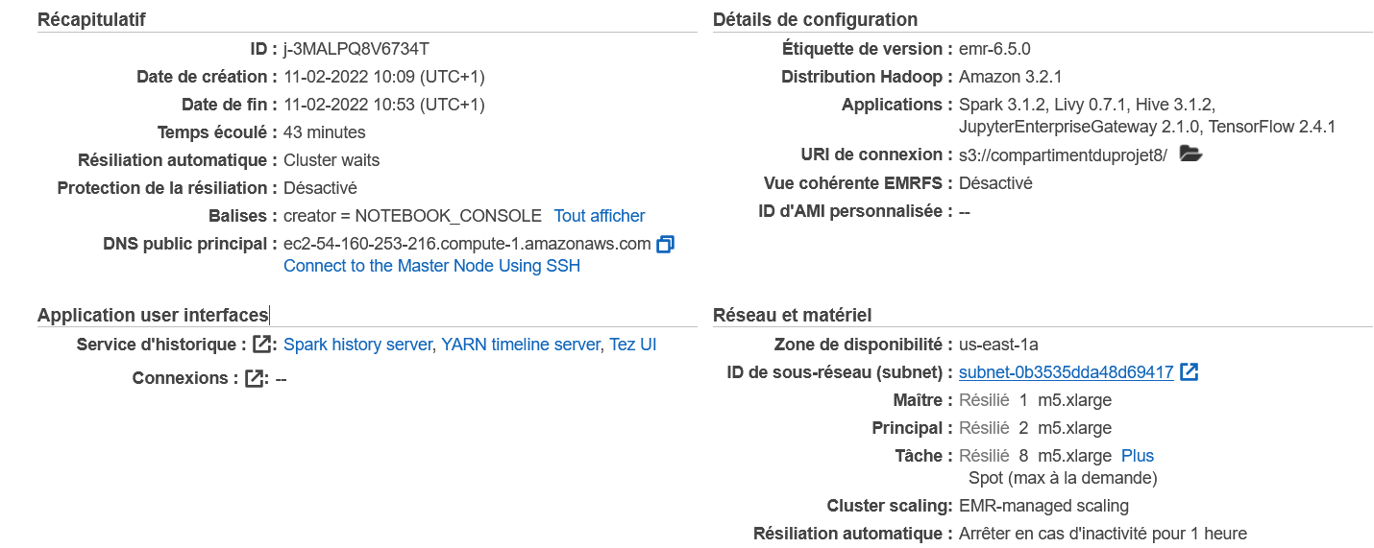
AMAZON EMR : création d’un cluster

Slide 14
Calcul distribués avec Pyspark
DE EMR à pyspark

Slide 15

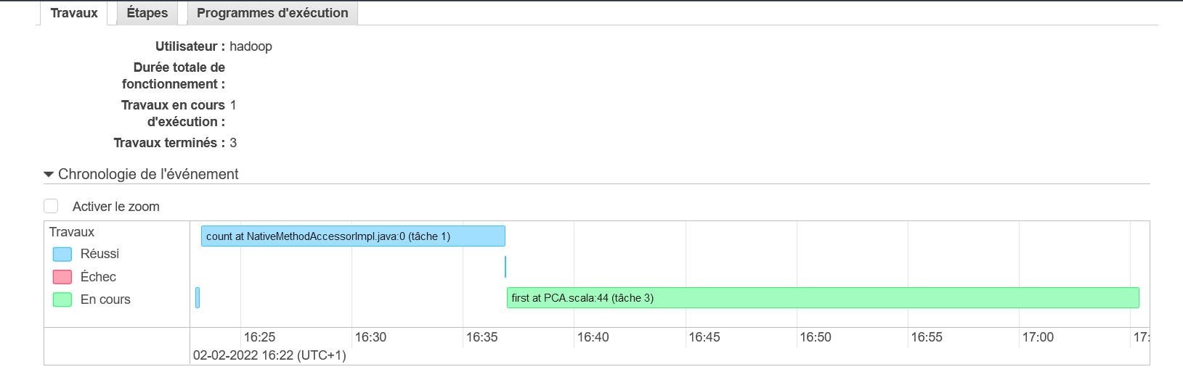
DE EMR à pyspark
Calculs distribuées spécialisées pour traiter les tâches de machine learning
Spark est le leader actuel des frameworks de calculs distribuées
Pyspark est l’interface Spark utilisé avec python
Pyspark permet :
Des opération itératives (pour du machine learning)
Des opérations interactives (plusieurs query sur un même échantillons de données)

Slide 16
DE EMR à pyspark : exemples EMR
Input
Map reduce partage les données entre 2 jobs en écrivant sur HDFS
Très lent car il faut recharger plusieurs fois afin de gérer les pannes
HDFS read
Iter1
HDFS write
HDFS read
iter2
Job Map Reduce
Job Map Reduce
Traitement itératif avec Map Reduce
Query 1
Résultat 1
Plusieurs requêtes manuelle à partir d’un même jeu de données
Chaque requête doit relire les données ce qui est lent
HDFS read
Input
Query 2
Résultat 2
Query 3
Traitement intéractives avec Map Reduce
Le RDD a été crée pour résoudre le problème que pose les algorithmes itératifs et les calculs interactifs au MapReduce
Résultat 3

Slide 17
DE EMR à pyspark
Spark offre des performances 10 fois plus élevés que Hadoop pour des apprentissage statistiques :
Cette performance lui vient des RDD, Resilient Distributed Dataset
Spark ne manipule pas des fichiers comme pour Hadoop avec HDFS mais il manipule des RDD
le RDD, Resilient Distributed Dataset (Table Distribuée et Résiliente ou Jeu de données résilient et distribué) est une « collection » d’éléments partitionnés et répartis entre les nœuds du cluster et accessible uniquement en lecture-seule
Ils sont distribuées en mémoire, ce qui permet d’effectuer des calculs parallèles en mémoire sur un cluster
Organisé en lignes
On peux soit les lire, soit les écrire jamais les deux en même temps (toujours créer un nouveau)
Tolérante aux pannes

Slide 18
Réalisation du traitement de la chaine des images
TRAITEMENT D’IMAGES DE FRUITS

Slide 19
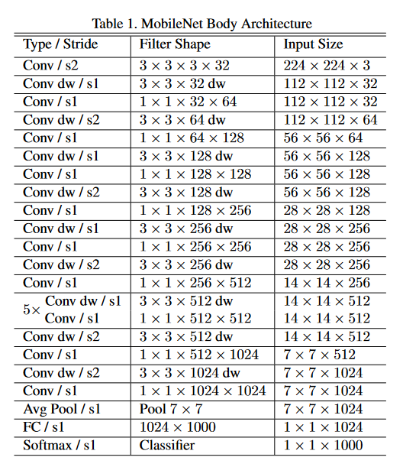
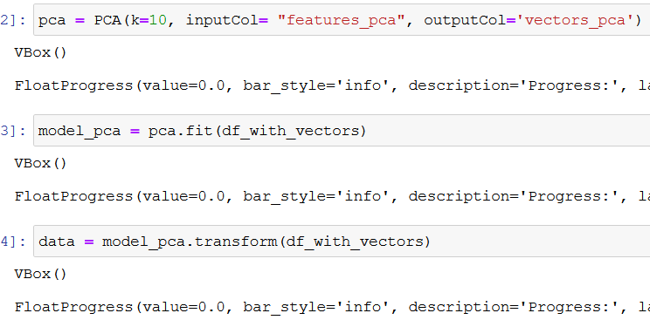
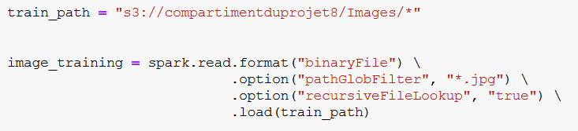
traitements d’images de fruits
1- Chargement des images
(PYSPARK, S3)
Avec notebook EMR
2- Extraction des features des images avec Mobilenet
3- Technique de réduction dimensionnelle
4- Ecriture des résultats au format parquet

Slide 20
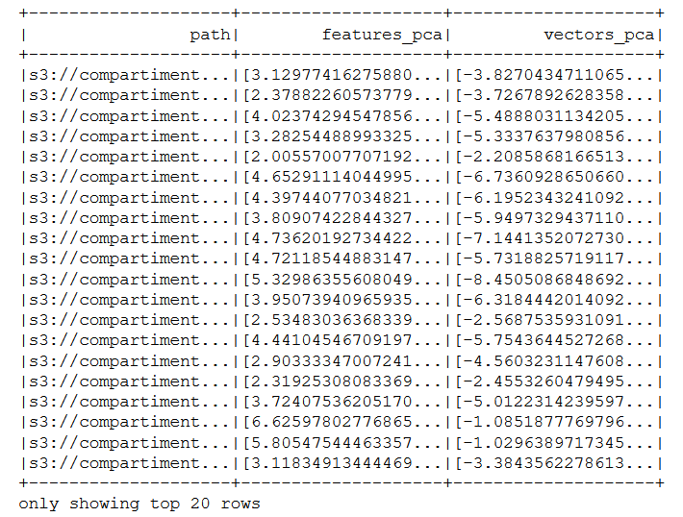
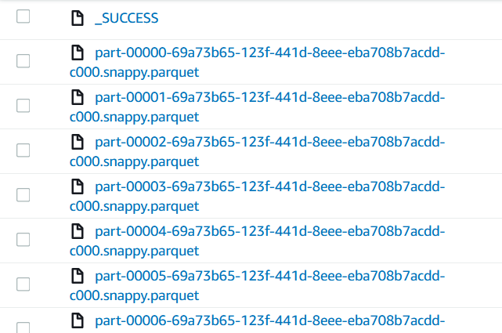
Résultats de la PCa
Path : chemin de l’image dans S3
Features_pca : vecteur caractéristiques de chaque image
Vectors_pca : vecteur réduit grâce à la PCA
S3://compartimentduprojet8/resultats
Enregistré dans le format parquet

Slide 21
Recommandations et conclusion

Slide 22
Recommandation & conclusion
Ce qui a été fait :
Le déploiement d’un modèle de réduction dimensionnelle d’images sur le cloud avec :
Amazon aws comme infrastructure
Amazon S3 pour stocker et récupérer des données volumineux
Amazon EC2 pour louer des serveurs et gérer l’élasticité du projet
Amazon EMR pour exécuter des tâches de distributions massives à l’aide de notebook EMR et pyspark
Améliorations :
Trouver une instance mieux appropriés pour le machine Learning
Utiliser le GPU pour de meilleurs performances et plus de rapidité d’exécution
L’API scala (surcouche fonctionnelle de Java) est plus rapide que Pyspark donc à essayer

